Slide 1
Los teóricos…
LOS TEÓRICOS

Slide 3
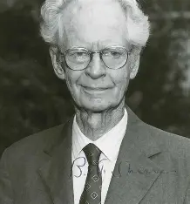
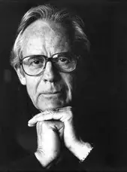


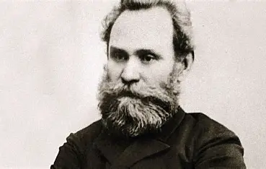
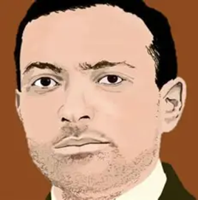

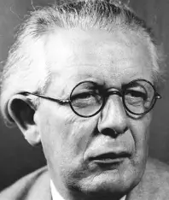


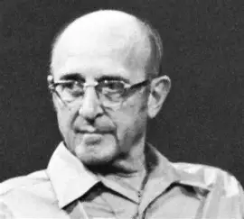
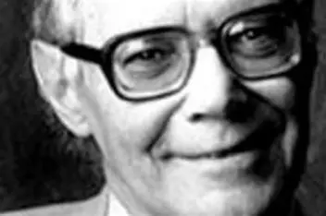

Y estos
¿Quiénes son?
¿No los conoces?
Son los TEÓRICOS

Slide 4


Porque vamos a hablar de:

Slide 5



Teorías del aprendizaje ¿Qué es eso?
Son marcos conceptuales que explican cómo las personas adquieren, procesan y retienen conocimientos a lo largo del tiempo.
Son explicaciones que buscan comprender cómo se produce el aprendizaje y cómo se adquieren nuevos conocimientos, habilidades y actitudes

Slide 7
Teorías del conocimiento
¿Qué es eso? Qué alguien me explique…
Las teorías del conocimiento son una rama de la filosofía que analiza la naturaleza, origen, posibilidades y límites del conocimiento humano

Slide 8
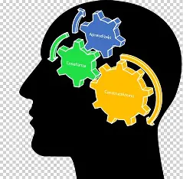
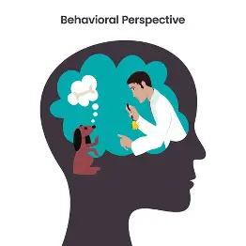
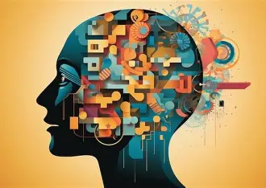
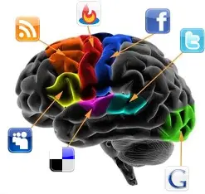

LAS TEORÍAS
CONSTRUCTIVISMO
CONDUCTISMO
COGNITIVISMO
CONECTIVISMO
HUMANISMO

Slide 9

CONDUCTISMO
La teoría conductista, también conocida como conductismo, es una corriente psicológica que se centra en el estudio del comportamiento observable y medible, dejando de lado los procesos mentales internos como la introspección o las emociones subjetivas. Esta perspectiva sostiene que todo comportamiento humano y animal puede ser explicado a través de estímulos y respuestas, enfatizando la importancia del entorno en la formación y modificación de conductas.

Slide 10

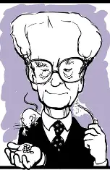
Condicionamiento clásico: Propuesto por Iván Pavlov, este tipo de condicionamiento se basa en la asociación de estímulos. Pavlov demostró que los perros podían aprender a salivar ante la presencia de un estímulo neutro, como una campana, si este se asociaba repetidamente con la presentación de comida.
Condicionamiento operante: Desarrollado por B.F. Skinner, este concepto se refiere a la modificación del comportamiento a través de recompensas o castigos. Skinner argumentaba que las conductas que son reforzadas tienden a repetirse, mientras que las que son castigadas tienden a disminuir.

Slide 11
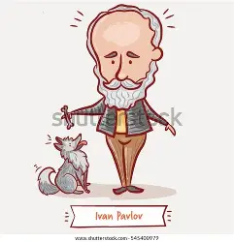
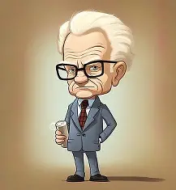
Autores más Importes:
Iván Pavlov: Famoso por sus experimentos con perros y el descubrimiento del condicionamiento clásico, Pavlov sentó las bases para entender cómo los estímulos pueden influir en las respuestas conductuales.
B.F. Skinner: Considerado uno de los principales exponentes del conductismo radical, Skinner desarrolló el concepto de condicionamiento operante y diseñó técnicas para modificar conductas en diferentes contextos, incluyendo la educación y la terapia.
John B. Watson: Reconocido por ser el fundador del conductismo en Estados Unidos, Watson promovió la idea de que la psicología debería centrarse en el estudio de comportamientos observables y rechazó el análisis de los procesos mentales internos.

Slide 12
En conclusión, la teoría conductista ha sido fundamental para entender cómo el entorno influye en el comportamiento y ha proporcionado herramientas prácticas para modificar conductas en diferentes ámbitos. Aunque ha sido criticada por su enfoque en el comportamiento observable y la minimización de los procesos internos, su impacto en la psicología y otras disciplinas es innegable
Aplicaciones del Conductismo
La teoría conductista ha tenido un impacto significativo en diversas áreas, incluyendo la educación, la psicoterapia, la modificación de conductas y la investigación experimental. En educación, por ejemplo, se utilizan técnicas de refuerzo para promover el aprendizaje y la adquisición de habilidades. En psicoterapia, las terapias conductuales se emplean para tratar trastornos como la ansiedad y las fobias mediante técnicas de exposición y refuerzo positivo.
.

Slide 13
El constructivismo es una corriente teórica en el campo de la educación y la psicología que sostiene que el conocimiento se construye activamente en la mente del individuo, en lugar de ser simplemente transmitido por un docente o una fuente externa. Esta perspectiva enfatiza la importancia de la interacción del estudiante con su entorno, promoviendo un aprendizaje significativo y contextualizado.
CONSTRUCTIVISMO

Slide 14




Principios Fundamentales del Constructivismo
Aprendizaje activo
Los estudiantes construyen su propio conocimiento a través de la experiencia y la reflexión.
Interacción social
La interacción con otros y con el entorno favorece la construcción del conocimiento
Construcción personal Cada individuo interpreta y construye el conocimiento de manera única, influenciado por sus experiencias previas
Contextualización
El conocimiento se adquiere en contextos relevantes y significativos para el alumno.

Slide 15


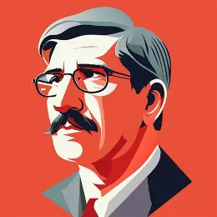
Principales Autores del Constructivismo
Entre los autores más influyentes en esta corriente se encuentran:
Jean Piaget Psicólogo suizo considerado uno de los pioneros del constructivismo. Su teoría del desarrollo cognitivo describe cómo los niños construyen su conocimiento a través de etapas de maduración y experiencia.
Lev Vygotsky
Psicólogo ruso que enfatizó la importancia del contexto social y cultural en el aprendizaje. Su concepto de la Zona de Desarrollo Próximo (ZDP) destaca cómo la interacción social facilita el aprendizaje.
John Dewey Filósofo y pedagogo estadounidense, defensor de la educación activa y la experiencia práctica como base del aprendizaje.
Estos autores han contribuido significativamente a la comprensión del proceso de aprendizaje y han influido en metodologías educativas centradas en el estudiante y en la construcción del conocimiento

Slide 16
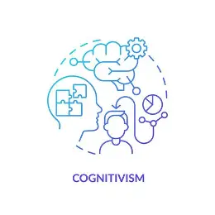
COGNITIVISMO
La teoría cognitivista es una corriente psicológica que se centra en el estudio de los procesos mentales internos, como la percepción, la memoria, el pensamiento, la resolución de problemas y el aprendizaje. Esta perspectiva se desarrolló en contraposición a las teorías conductistas, que se enfocaban únicamente en el comportamiento observable, y busca entender cómo las personas adquieren, procesan y almacenan información.

Slide 17
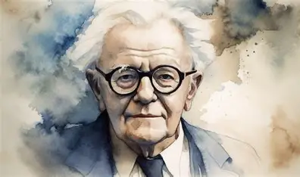
Fundamentos de la Teoría Cognitivista
El enfoque cognitivista sostiene que el aprendizaje es un proceso activo en el que los individuos construyen su propio conocimiento a partir de la interacción con su entorno. Se considera que la mente funciona como un sistema de procesamiento de información, similar a un ordenador, donde la información sensorial se recibe, se procesa y se transforma en conocimientos almacenados en la memoria.
Este enfoque también destaca la importancia de los esquemas mentales, que son estructuras cognitivas que ayudan a organizar e interpretar la información. La interacción entre estos esquemas y la nueva información permite la adaptación y el aprendizaje continuo.

Slide 18
Importancia de la teoría cognitivista
La teoría cognitivista ha tenido un impacto significativo en diferentes áreas, incluyendo la educación, la psicología clínica y la inteligencia artificial. En educación, ha inspirado metodologías que promueven el aprendizaje activo y el desarrollo de habilidades de pensamiento crítico. En psicología, ha permitido comprender mejor los procesos internos que subyacen al comportamiento humano. Además, en la tecnología, ha contribuido al diseño de sistemas que imitan la cognición humana.
En conclusión, la teoría cognitivista ha sido fundamental para ampliar la comprensión del funcionamiento mental y ha proporcionado un marco teórico sólido para el estudio del aprendizaje y la inteligencia humana, gracias a las contribuciones de autores como Piaget, Bruner, Neisser, Newell y Simon.

Slide 19
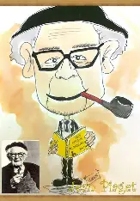

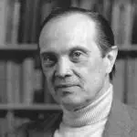
Principales Autores de la Teoría Cognitivista
Ulric Neisser
Considerado uno de los fundadores de la psicología cognitiva moderna, Neisser enfatizó en la percepción y en cómo la mente interpreta la información sensorial para formar una experiencia coherente del mundo.
Jean Piaget
Reconocido por su teoría del desarrollo cognitivo, Piaget propuso que los niños pasan por diferentes etapas de maduración cognitiva, en las que adquieren habilidades específicas como la percepción, la lógica y el razonamiento. Su trabajo ha sido fundamental para entender cómo los niños construyen su conocimiento del mundo.
Jerome Bruner
Destacado por su enfoque en el aprendizaje activo y la importancia del descubrimiento, Bruner defendió que el aprendizaje es un proceso de construcción de significado y que la enseñanza debe facilitar la exploración y el descubrimiento de los estudiantes.
Allen Newell y Herbert Simon
Pioneros en la inteligencia artificial y la ciencia cognitiva, desarrollaron modelos computacionales que simulan los procesos de resolución de problemas y toma de decisiones humanas.

Slide 20
humanismo
El humanismo es un enfoque filosófico que busca comprender al ser humano, promoviendo su autoconciencia y responsabilidad personal en la búsqueda de significado en su existencia.
Las teorías humanistas se centran en la afirmación del valor intrínseco del ser humano. Una de las ideas centrales de estas teorías es que cada persona tiene la capacidad de crecimiento y desarrollo continuo. Este enfoque rechaza tanto el conductismo como el psicoanálisis, argumentando que reducen al ser humano a simples respuestas a estímulos o impulsos inconscientes.

Slide 21
El humanismo se caracteriza por una serie de rasgos distintivos que ayudan a definir su esencia. Estas características son fundamentales para comprender el impacto que ha tenido en la cultura y la sociedad. A continuación, enumeramos algunas de las características clave del humanismo:
Enfoque en el ser humano: El humanismo pone al ser humano en el centro de todas las consideraciones. Todo se examina en función de cómo afecta al individuo y a su desarrollo.
Énfasis en la razón: Se promueve el uso de la razón y el pensamiento crítico en la resolución de problemas y en la toma de decisiones.
Optimismo: Los humanistas creen en la capacidad de las personas para mejorar y crecer. Este optimismo es un motor para el cambio personal y social.
Valor de la experiencia subjetiva: Cada individuo tiene su propia experiencia del mundo, y es fundamental tener en cuenta estas experiencias al evaluar la vida y el comportamiento humano.
Estas características son vitales para comprender el humanismo concepto y su aplicación en diversas áreas de la vida humana, incluyendo la educación, la ética y la salud mental. Comprar vitaminas y suplementos

Slide 22

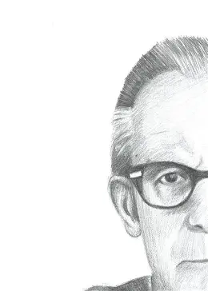
Rollo May
Pionero en la integración de la psicología con la filosofía existencial, enfocándose en la libertad y la responsabilidad personal.
Abraham Maslow
Conocido por su pirámide de necesidades que ilustra las diferentes etapas del desarrollo humano.
Carl Rogers
Desarrolló la terapia centrada en el cliente, que coloca al individuo en el centro del proceso terapéutico.
Juntos, estos humanistas han configurado una visión del ser humano que prioriza la individualidad, la experiencia y la búsqueda de significado, diferenciándose significativamente de otras corrientes psicológicas que tienden a analizar el comportamiento desde una perspectiva más reduccionista.

Slide 23
La Pirámide de Necesidades de Maslow
Uno de los conceptos más influyentes en la psicología humanista es la pirámide de necesidades de Maslow. Esta pirámide describe cómo las necesidades humanas se organizan jerárquicamente, desde las más básicas hasta las más complejas. La pirámide se puede dividir en las siguientes categorías:
Necesidades fisiológicas: Estas son las necesidades básicas, como alimentos, agua y refugio.
Necesidades de seguridad: Incluyen la estabilidad económica y un ambiente seguro.
Necesidades sociales: Se refieren a la necesidad de amor, pertenencia y relación con otros.
Necesidades de estima: Estas involucran la autoconfianza, el respeto propio y el respeto por parte de los demás.
Autorrealización: Es el nivel más alto, donde el individuo busca cumplir su potencial completo y ser la mejor versión de sí mismo.
La pirámide de necesidades de Maslow muestra que, para alcanzar el nivel superior de autorrealización, primero se deben cumplir las necesidades más básicas. Esta teoría ha tenido un gran impacto no solo en la psicología, sino también en el ámbito empresarial y educativo, indicando Satisfacer las necesidades fundamentales para el desarrollo personal y profesional. Cestas de regalo

Slide 24

conectivismo
La teoría del conectivismo es un enfoque pedagógico y de aprendizaje que se centra en la importancia de las redes y las conexiones en la adquisición y gestión del conocimiento en la era digital. Esta teoría fue propuesta por George Siemens en 2005 como una respuesta a los cambios en la forma en que la información se comparte y se accede en un mundo cada vez más interconectado.

Slide 25
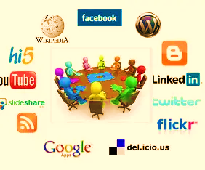
FUNDAMENTOS DEL CONECTIVISMO
El conectivismo sostiene que el conocimiento no reside únicamente en la mente del individuo, sino que se encuentra disperso en redes de información, comunidades y plataformas digitales. La habilidad clave en este contexto es la capacidad de conectar nodos de información, identificar patrones y tomar decisiones basadas en la disponibilidad y relevancia de la información en tiempo real.
Este enfoque enfatiza que el aprendizaje es un proceso continuo y que las conexiones que se establecen en las redes son fundamentales para la adquisición de conocimientos y habilidades. Además, destaca la importancia de la competencia digital, la alfabetización informacional y la capacidad de gestionar el flujo constante de datos.

Slide 26
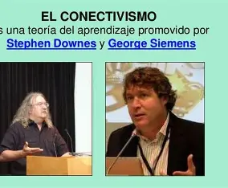
Principales Autores
Stephen Downes
Colaborador cercano de Siemens, ha contribuido significativamente a la difusión y desarrollo del conectivismo, promoviendo el aprendizaje en comunidades abiertas y en línea.
George Siemens
Es considerado el principal creador del conectivismo. Propuso esta teoría en 2005, enfatizando la importancia de las redes y la tecnología en el proceso de aprendizaje.
George Siemens y Stephen Downes juntos
Ambos han trabajado en proyectos y publicaciones que consolidan el conectivismo como una teoría relevante en la educación digital.

Slide 27
APLICACIONES Y RELEVANCIA
El conectivismo tiene aplicaciones en la educación en línea, el aprendizaje autodirigido, la formación corporativa y el desarrollo profesional. En un mundo donde la información evoluciona rápidamente, esta teoría proporciona un marco para entender cómo las personas aprenden y adaptan sus conocimientos en entornos digitales y colaborativos.
En conclusión, el conectivismo representa una visión moderna del aprendizaje, donde las conexiones y las redes son esenciales para comprender y gestionar el conocimiento en la era digital, siendo una contribución significativa para la pedagogía contemporánea.

Slide 28

Muchas gracias
FUTURO PERFECTO
GENERACIÓN 2026

